Slide 1
Ενότητα 1 Συναισθηματική Νοημοσύνη
1.2 Κοινωνική Ευαισθητο-ποίηση, Κοινωνική Διαχείριση, Σχεδιασμός Δράσης
Ταξίδι για την αύξηση των τεχνικών της συναισθηματικής νοημοσύνης, της ψηφιακής ευαισθητοποίησης και του επιχειρηματικού πνεύματος/τρόπου ζωής
This Project (2019-1-RO01-KA204-063136) has been funded with support from the European Commission. This document reflects the views only of the author and the Commission cannot be held responsible for any use which might be made of the information contained herein.

Slide 2
Περίγραμμα Εκπαίδευσης
Διάρκεια | Ενότητα
30 λεπτά | Καλωσόρισμα των εκπαιδευόμενων & εισαγωγή στην ενότητα
15 λεπτά | Αρχικό τεστ
30 λεπτά | Επισκόπηση των Κοινωνικών Ικανοτήτων της συναισθηματικής ευφυΐας
30 λεπτά | Κοινωνική Ευαισθητοποίηση I
30 λεπτά | Κοινωνική Ευαισθητοποίηση II
30 λεπτά | Κοινωνική Ευαισθητοποίηση III
30 λεπτά | Κοινωνική/Σχεσιακή Διαχείριση
30 λεπτά | Κοινωνική/Σχεσιακή Διαχείριση ΙΙ
30 λεπτά | Σχεδιασμός δράσης
20 λεπτά | Ασκήσεις και Quiz
20 λεπτά | Quiz Τελικής αξιολόγησης & Επίλογος
This Project (2019-1-RO01-KA204-063136) has been funded with support from the European Commission. This document reflects the views only of the author and the Commission cannot be held responsible for any use which might be made of the information contained herein.

Slide 3
Καλώς Ορίσατε!
Πηγή: https://www.pexels.com/pl-pl/zdjecie/zdjecie-ludzi-trzymajacych-sie-za-rece-3184421/
This Project (2019-1-RO01-KA204-063136) has been funded with support from the European Commission. This document reflects the views only of the author and the Commission cannot be held responsible for any use which might be made of the information contained herein.

Slide 4
Εκπαιδευτικοί στόχοι
Να καταλάβουμε τη σημασία των Κοινωνικών Ικανοτήτων στη Συναισθηματική Νοημοσύνη
Να καταλάβουμε το ρόλο της ενσυναίσθησης στο εργασιακό περιβάλλον
Να μάθουμε τις βασικές τεχνικές για να βελτιώσουμε την Ενσυναίσθηση
Να δώσουμε παραδείγματα εργαζομένων με ενσυναίσθηση
Να καταλάβουμε πώς η Οργανωτική Αντίληψη σχετίζεται με την ομάδα-στόχο μας
Να δώσουμε παραδείγματα Σχεδιασμού Δράσης για τη βελτίωση ικανοτήτων συναισθηματικής νοημοσύνης
This Project (2019-1-RO01-KA204-063136) has been funded with support from the European Commission. This document reflects the views only of the author and the Commission cannot be held responsible for any use which might be made of the information contained herein.

Slide 5
Προσδοκώμενες ικανότητες που θα αποκτηθούν κατά τη διάρκεια της εκπαίδευσης:
να αντιλαμβανόμαστε την προοπτική των άλλων
να δείχνουμε ενσυναίσθηση και συμπόνια
να αναπτύσσουμε θετικές σχέσεις
να εξασκούμε συνεργασία και ομαδική δουλειά
This Project (2019-1-RO01-KA204-063136) has been funded with support from the European Commission. This document reflects the views only of the author and the Commission cannot be held responsible for any use which might be made of the information contained herein.

Slide 6
Αρχικό τεστ
This Project (2019-1-RO01-KA204-063136) has been funded with support from the European Commission. This document reflects the views only of the author and the Commission cannot be held responsible for any use which might be made of the information contained herein.

Slide 7
Συνοπτική παρουσίαση των κοινωνικών ικανοτήτων στη συναισθηματική νοημοσύνη
Ορισμός 2 χαρακτηριστικών ικανοτήτων της συναισθηματικής ευφυΐας
Ο Κύκλος εμπιστοσύνης της Συναισθηματικής Νοημοσύνης
This Project (2019-1-RO01-KA204-063136) has been funded with support from the European Commission. This document reflects the views only of the author and the Commission cannot be held responsible for any use which might be made of the information contained herein.

Slide 8
Συνοπτική παρουσίαση των κοινωνικών ικανοτήτων στη συναισθηματική νοημοσύνη
Ορισμός 2 χαρακτηριστικών ικανοτήτων της συναισθηματικής ευφυΐας
Προσωπική ικανότητα=
Η ικανότητά μου ως προς το να διατηρώ την αντίληψη των συναισθημάτων μου και να διαχειρίζομαι τη συμπεριφορά μου
Αυτεπίγνωση
Αντιλαμβάνομαι και κατανοώ τη συμπεριφορά των άλλων;
Αυτοδιαχείριση
Διαχειρίζομαι παραγωγικά τα συναισθήματά μου και τις συμπεριφορές μου;
Κοινωνική ευαισθητοποίηση
Αντιλαμβάνομαι και κατανοώ με ακρίβεια τη συμπεριφορά των άλλων;
Κοινωνική διαχείριση
Πώς επηρεάζω τους άλλους;
Συνεργάζομαι με τους άλλους αποδοτικά;
Κοινωνική ικανότητα=
Η ικανότητά μου ως προς το να καταλαβαίνω τους άλλους (συμπεριλαμβανομένων των διαθέσεών τους, των συμπεριφορών τους & των συναισθημάτων τους) προκειμένου να βελτιώσουμε τις σχέσεις μας
This Project (2019-1-RO01-KA204-063136) has been funded with support from the European Commission. This document reflects the views only of the author and the Commission cannot be held responsible for any use which might be made of the information contained herein.

Slide 9
Συνοπτική παρουσίαση των κοινωνικών ικανοτήτων στη συναισθηματική νοημοσύνη
Ο Κύκλος εμπιστοσύνης της Συναισθηματικής Νοημοσύνης
Σχεσιακή
Κοινωνική
Ατομική
Ατομική
Ευαισθητοποίηση
Διαχείριση
Ευαισθητοποίηση
Διαχείριση
This Project (2019-1-RO01-KA204-063136) has been funded with support from the European Commission. This document reflects the views only of the author and the Commission cannot be held responsible for any use which might be made of the information contained herein.

Slide 10
Κοινωνική Ευαισθητοποίηση Μέρος Ι
- Συμπόνια
• Περί τίνος πρόκειται
• Τα 3 στάδια της Κατανόησης
• Παράδειγμα εργαζόμενου/ης που δείχνει κατανόηση
https://unsplash.com/photos/lp1AKIUV3yo
This Project (2019-1-RO01-KA204-063136) has been funded with support from the European Commission. This document reflects the views only of the author and the Commission cannot be held responsible for any use which might be made of the information contained herein.

Slide 11
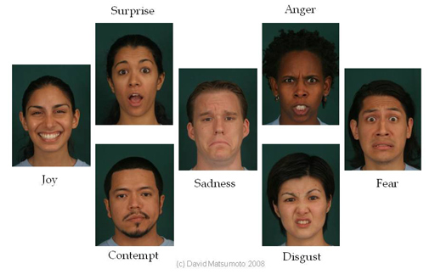
Κοινωνική Ευαισθητοποίηση Μέρος ΙΙ
Τεχνικές «Κλειδιά» για τη βελτίωση της κατανόησης:
• Ακρόαση
• Αποκωδικοποίηση συναισθημάτων
o Εκφράσεις προσώπου
o Εκφράσεις σώματος
o Ομιλία
• Να τίθενται ερωτήσεις
https://unsplash.com/photos/lp1AKIUV3yo
This Project (2019-1-RO01-KA204-063136) has been funded with support from the European Commission. This document reflects the views only of the author and the Commission cannot be held responsible for any use which might be made of the information contained herein.

Slide 12
Κοινωνική ευαισθητοποίηση Μέρος III
Οργανωτική Αντίληψη
Ορισμός
The Radar Effect
Αποτελεσματικοί ηγέτες/
αποτελεσματικές ηγέτιδες
- Προσανατολισμός στην Παροχή Υπηρεσιών
This Project (2019-1-RO01-KA204-063136) has been funded with support from the European Commission. This document reflects the views only of the author and the Commission cannot be held responsible for any use which might be made of the information contained herein.

Slide 13
Διαχείριση σχέσεων
Μέρος Ι
Επιρροή και Ηγετική ικανότητα
Ορισμός
Ικανότητες συναισθηματικής νοημοσύνης και αποτελεσματικότητα της επιρροής
This Project (2019-1-RO01-KA204-063136) has been funded with support from the European Commission. This document reflects the views only of the author and the Commission cannot be held responsible for any use which might be made of the information contained herein.

Slide 14
Διαχείριση Σχέσεων - Μέρος I
Ικανότητες συναισθηματικής νοημοσύνης και αποτελεσματικότητα της άσκησης επιρροής
Ακρόαση
Να είσαι φιλικός/ή και κοινωνικός/ή με τους ξένους
Να δείχνεις το πραγματικό σου ενδιαφέρον στους άλλους
Να διαισθάνεσαι τις αξίες των άλλων
Να είσαι ευαίσθητος/η στα συναισθήματα των άλλων
Να δημιουργείς καλές σχέσεις και να χτίζεις εμπιστοσύνη
Να δημιουργείς στενές σχέσεις
Να πείθεις ανθρώπους να σε βοηθούν
Να επηρεάζεις άλλους ανθρώπους
Να επιλύεις διαφορές και διαμάχες άλλων
Να υποστηρίζεις και να παρακινείς τους άλλους
This Project (2019-1-RO01-KA204-063136) has been funded with support from the European Commission. This document reflects the views only of the author and the Commission cannot be held responsible for any use which might be made of the information contained herein.

Slide 15
Διαχείριση Σχέσεων Μέρος ΙΙ
- Επικοινωνία
• Δραστηριότητα: Ζωγραφίζοντας σε ζευγάρια
Διαχείριση συγκρούσεων
- Ομαδική δουλειά και συνεργασία
This Project (2019-1-RO01-KA204-063136) has been funded with support from the European Commission. This document reflects the views only of the author and the Commission cannot be held responsible for any use which might be made of the information contained herein.

Slide 16
Δραστηριότητα: Ζωγραφίζοντας σε ζευγάρια
Διαχείριση σχέσεων Μέρος ΙΙ
This Project (2019-1-RO01-KA204-063136) has been funded with support from the European Commission. This document reflects the views only of the author and the Commission cannot be held responsible for any use which might be made of the information contained herein.

Slide 17
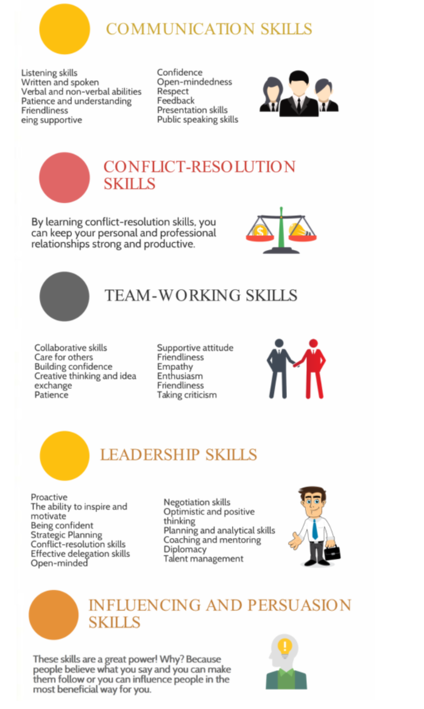
ΒΑΣΙΚΕΣ ΙΚΑΝΟΤΗΤΕΣ ΔΙΑΧΕΙΡΙΣΗΣ ΣΧΕΣΕΩΝ
This Project (2019-1-RO01-KA204-063136) has been funded with support from the European Commission. This document reflects the views only of the author and the Commission cannot be held responsible for any use which might be made of the information contained herein.

Slide 18
Σχεδιασμός δράσης
Γιατί η εξάσκηση της συναισθηματικής νοημοσύνης είναι σημαντική
- Σχεδιασμός δράσεων για τους εκπαιδευτές/τριες Ενηλίκων
Αυτοαξιολόγηση
Εξάσκηση
Εφαρμογή
Σχεδίασε- τις εργασίες σε πρόγραμμα. Διατήρησε ένα εβδομαδιαίο σχεδιασμό, θέσε στόχους, βάλε τους στόχους αυτούς σε προτεραιότητα πριν τους κάνεις
Παρακολούθησε – τις αντιδράσεις σου και τις σκέψεις σου. Αντικατέστησε τις αρνητικές σκέψεις.
Άντλησε έμπνευση- παρατήρησε επιτυχημένους συναδέλφους και προσπάθησε να μάθεις κάτι από εκείνους ή εκείνες.
Χτιζοντας Συναισθηματική Νοημοσύνη στον χώρο εργασίας
Κατανόησε- τι σου λένε οι άλλοι, γιατί συμπεριφέρονται με τον τρόπο τους, τι αντιμετωπίζουν και τα μη λεκτικά στοιχεία τους, όπως η γλώσσα του σώματός τους και οι εκφράσεις του προσώπου.
This Project (2019-1-RO01-KA204-063136) has been funded with support from the European Commission. This document reflects the views only of the author and the Commission cannot be held responsible for any use which might be made of the information contained herein.

Slide 19
Σχεδιασμός δράσης
- Σχεδιασμός δράσεων για τους/τις εκπαιδευόμενους/ες
Αξιολόγηση
Σχεδιασμός των παρεμβάσεων
Υπολογισμός αποτελεσμάτων
This Project (2019-1-RO01-KA204-063136) has been funded with support from the European Commission. This document reflects the views only of the author and the Commission cannot be held responsible for any use which might be made of the information contained herein.

Slide 20
Ασκήσεις και Quiz
Για την αξιολόγηση του κοινού μας
Για τον υπολογισμό αποτελεσμάτων
This Project (2019-1-RO01-KA204-063136) has been funded with support from the European Commission. This document reflects the views only of the author and the Commission cannot be held responsible for any use which might be made of the information contained herein.

Slide 21
Τελική αξιολόγηση
This Project (2019-1-RO01-KA204-063136) has been funded with support from the European Commission. This document reflects the views only of the author and the Commission cannot be held responsible for any use which might be made of the information contained herein.

Slide 22
Επίλογος & Συζήτηση
This Project (2019-1-RO01-KA204-063136) has been funded with support from the European Commission. This document reflects the views only of the author and the Commission cannot be held responsible for any use which might be made of the information contained herein.

Slide 23
Υλικό για περαιτέρω μελέτη
‘Helping People Change: Coaching with Compassion for Lifelong Learning and Growth’: Richard Boyatzis, Melvin L. Smith & Ellen Van Oosten https://beta.prx.org/stories/287075.
‘Emotional Intelligence: Why It Can Matter More Than IQ’ : Daniel Goleman
‘Working with Emotional Intelligence’ : Daniel Goleman
‘Emotional Intelligence 2.0’: Travis Bradberry & Jean Greaves
‘The Emotionally Intelligent Manager’: David Caruso & Peter Salovey.
‘The MSCEIT Emotional Intelligence Test’: John D. Mayer, Peter Salovey & David R. Caruso
‘HBR Guide to Emotional Intelligence’: Harvard Business Review
‘Quick Emotional Intelligence Activities for Busy Managers’: Adele Lynn
‘EQ Applied: The Real-World Guide to Emotional Intelligence‘: Justin Bariso
https://www.forbes.com/sites/forbescoachescouncil/2019/06/05/empathy-from-soft-skill-to-profitable-service-differentiator/?sh=313104a17a9e
https://www.forbes.com/sites/micahsolomon/2020/02/16/yes-you-can-train-for-empathy-customer-service-employees-situational-empathy-heres-how/?sh=5b6d8eef7cb9
https://freshdesk.com/customer-service-skills/empathy-exercises-customer-support-blog/
This Project (2019-1-RO01-KA204-063136) has been funded with support from the European Commission. This document reflects the views only of the author and the Commission cannot be held responsible for any use which might be made of the information contained herein.

Slide 24
Ευχαριστούμε…!
This Project (2019-1-RO01-KA204-063136) has been funded with support from the European Commission. This document reflects the views only of the author and the Commission cannot be held responsible for any use which might be made of the information contained herein.

